Slide 1
OBILJEŽAVANJE DANA OČEVA
Odgojiteljice: ​
Keti Tomičić i Marija Rakovac​
Dječji vrtić "Radost I" soba 5
djeca u dobi od pet godina

Slide 2
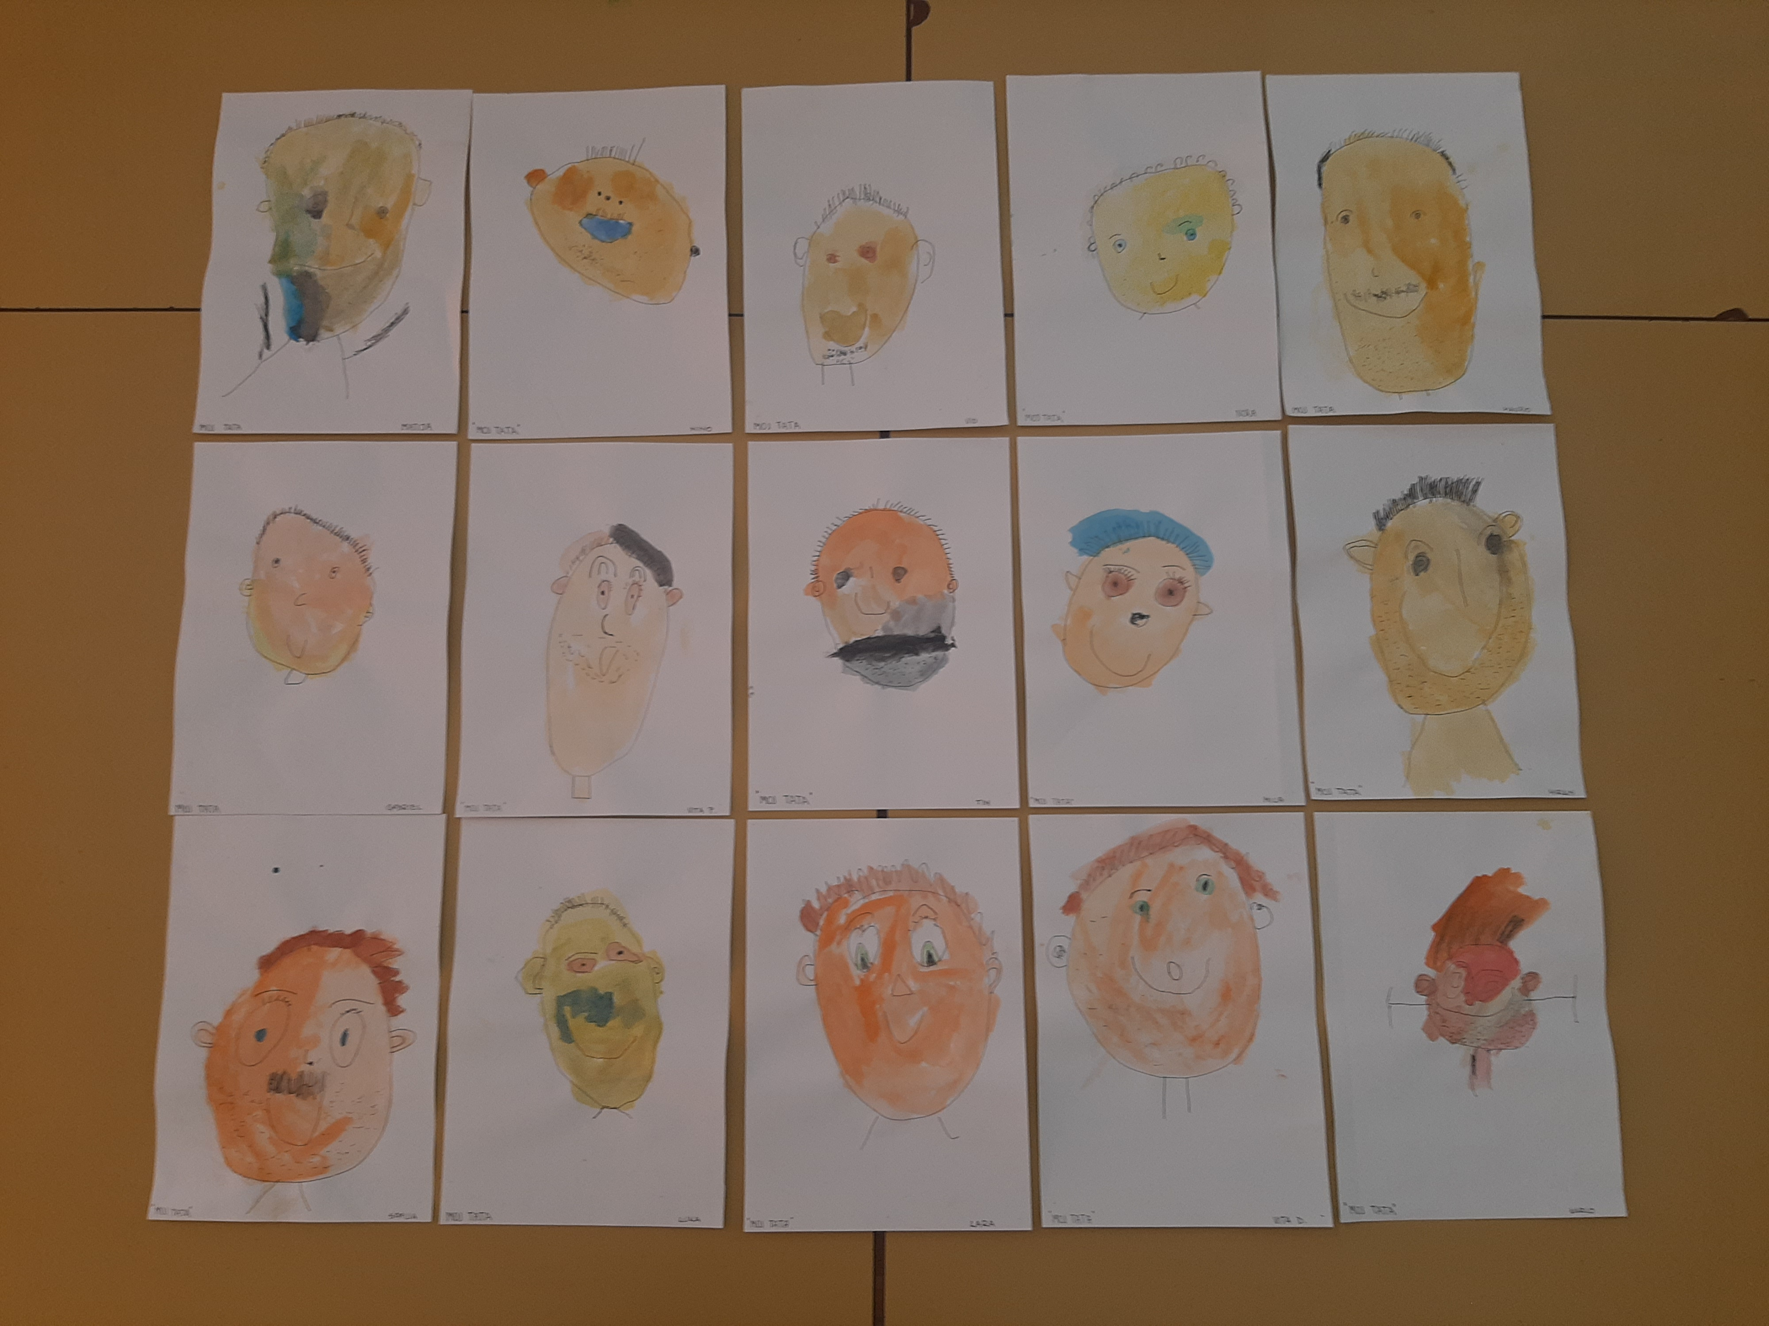
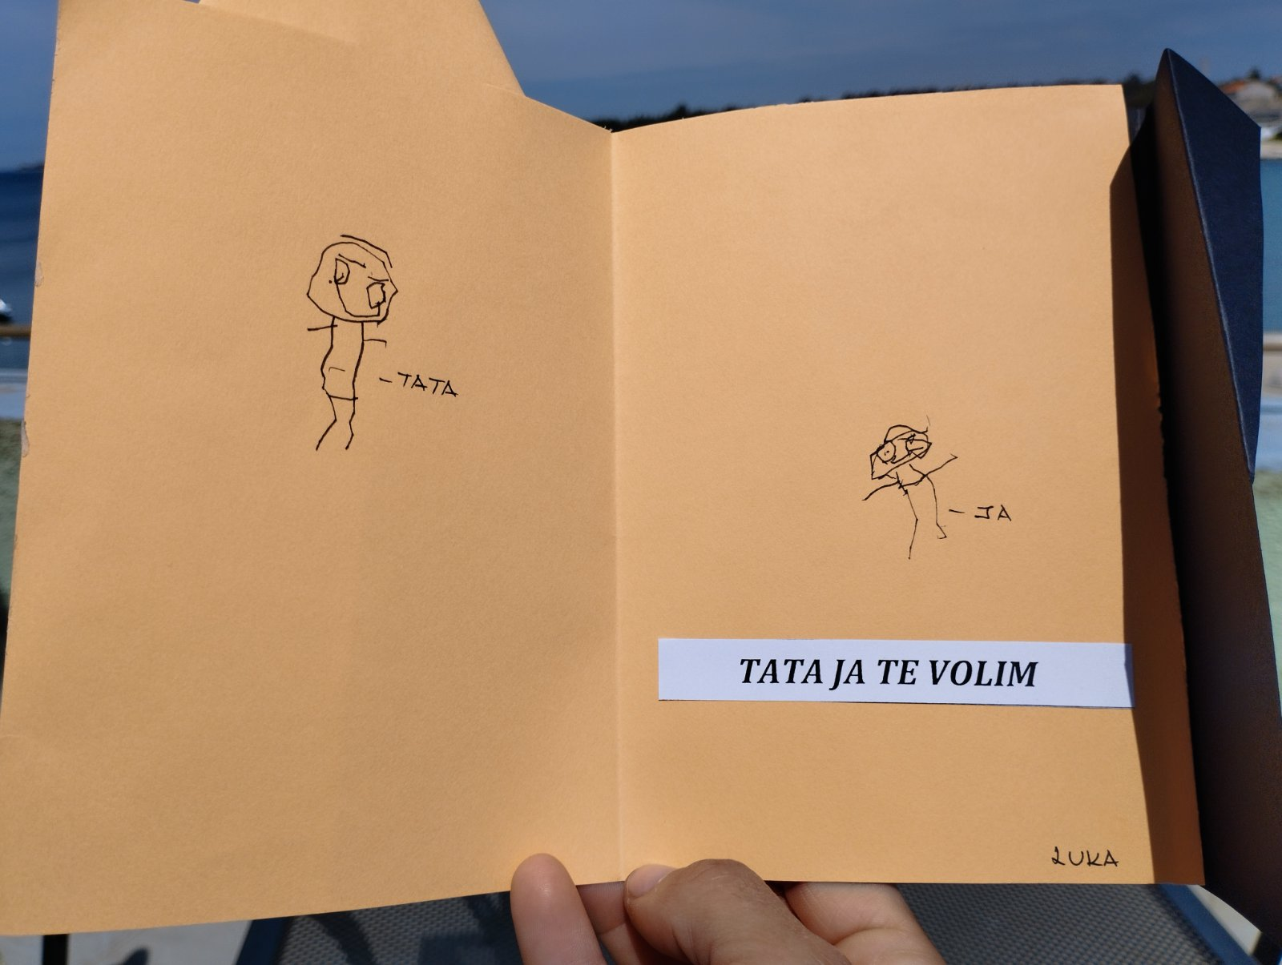
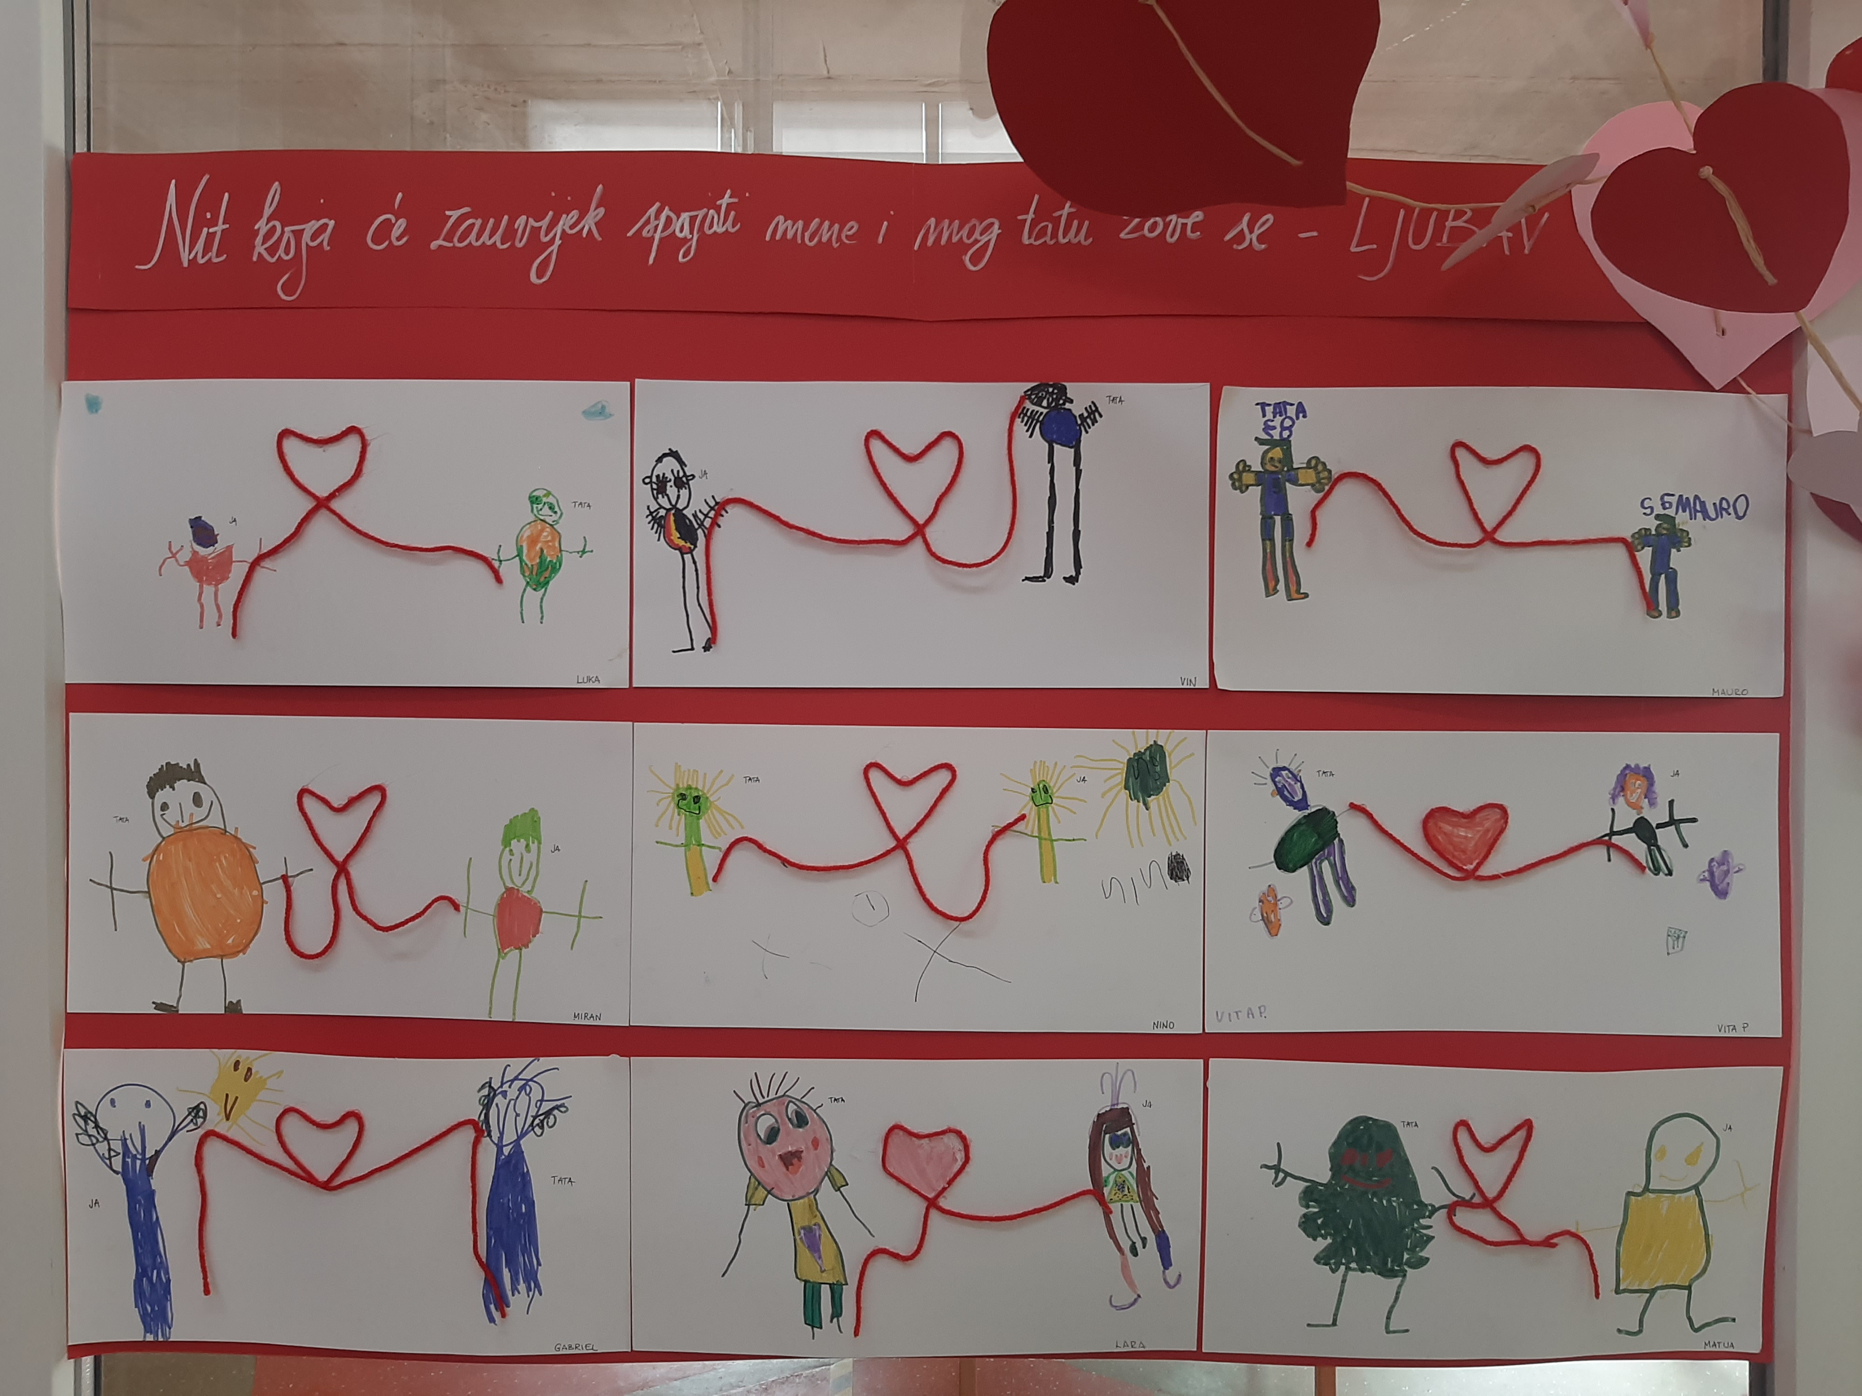
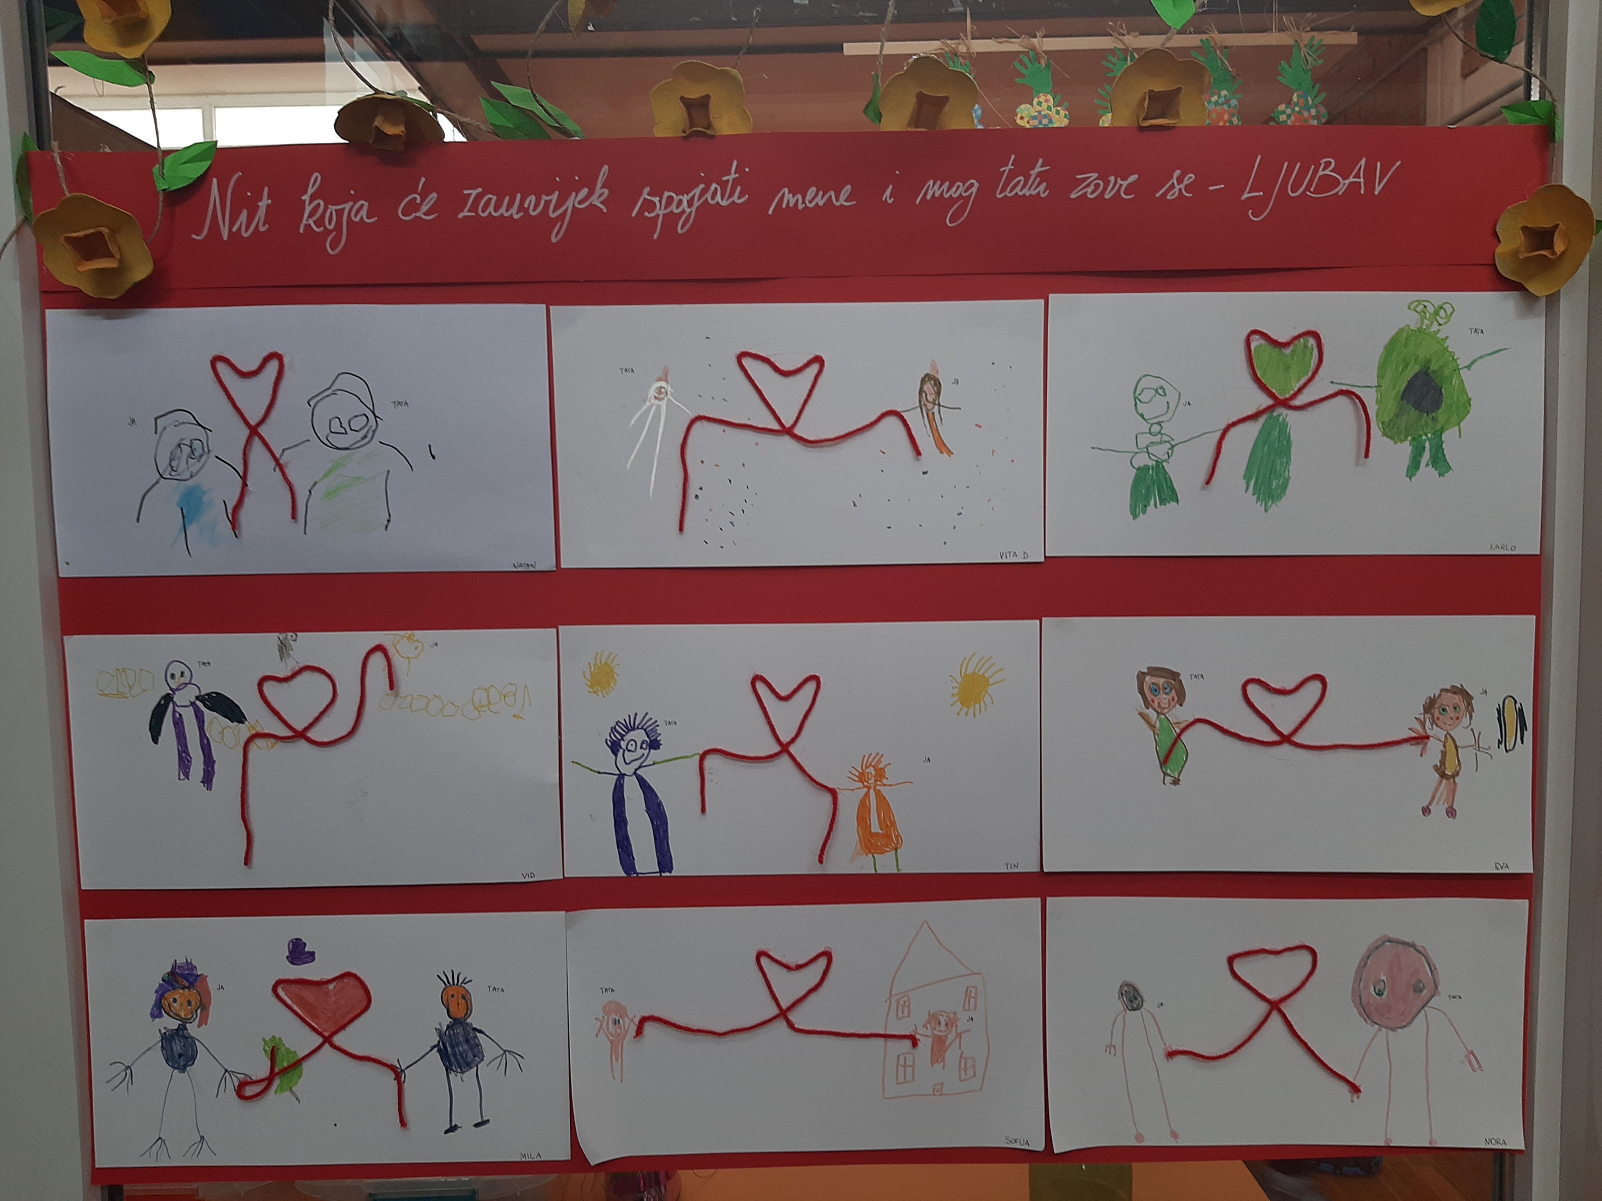
Dan očeva obilježili smo kao i svake godine 19.03., raznim aktivnostima kojima smo htjele istaknuti važnost njihove uloge u obitelji i životu djeteta. Djecu smo poticale razgovorom, pjesmom, pričama i drugim poticajima kako bi imala priliku izraziti svoje osjećaje, emocije i iskustva povezana sa svojim tatom. Iz toga su proizašli razni likovni radovi i čestitke koje su djeca s ljubavlju izradila za svoga tatu.

Slide 3
Svakako najuzbudljiviji trenutak bila je igraonica i priredba koju smo organizirale zajedno s očevima i djecom. Uz pjesmu, recitacije, likovne aktivnosti i razne natjecateljske igre proveli smo ugodno i zabavno poslijepodne.

Slide 4
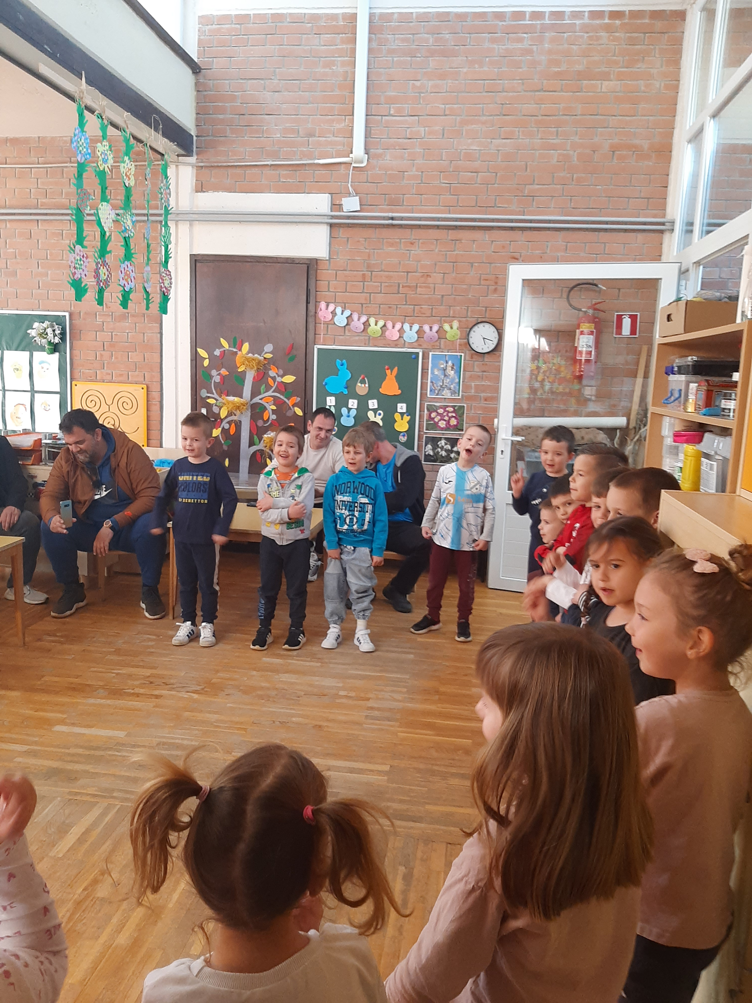
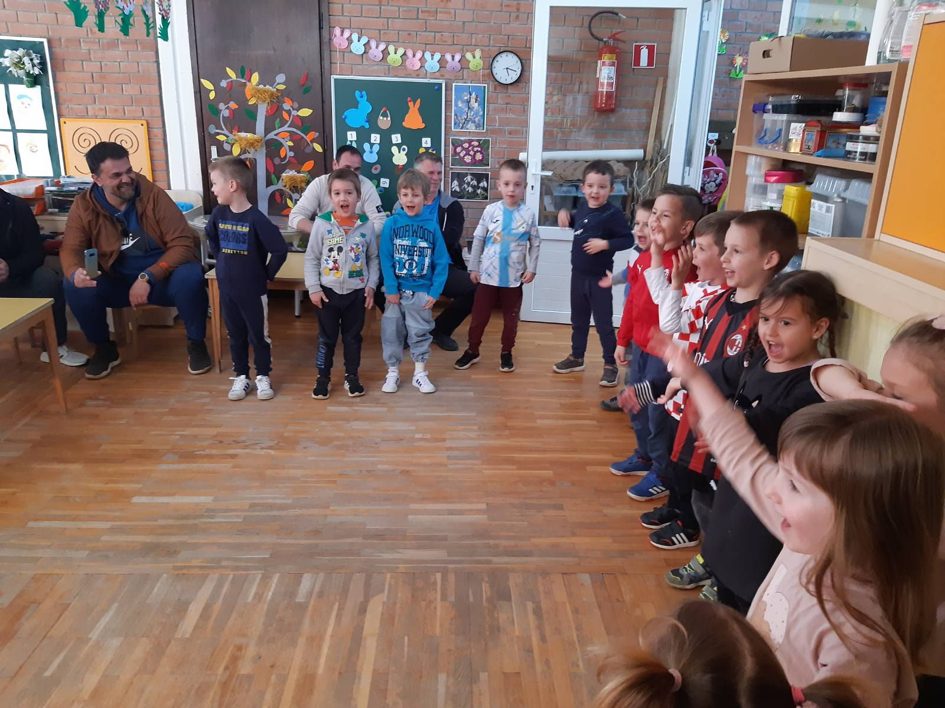
Pjevamo - Tata, tata, puno, puno ja te volim

Slide 5
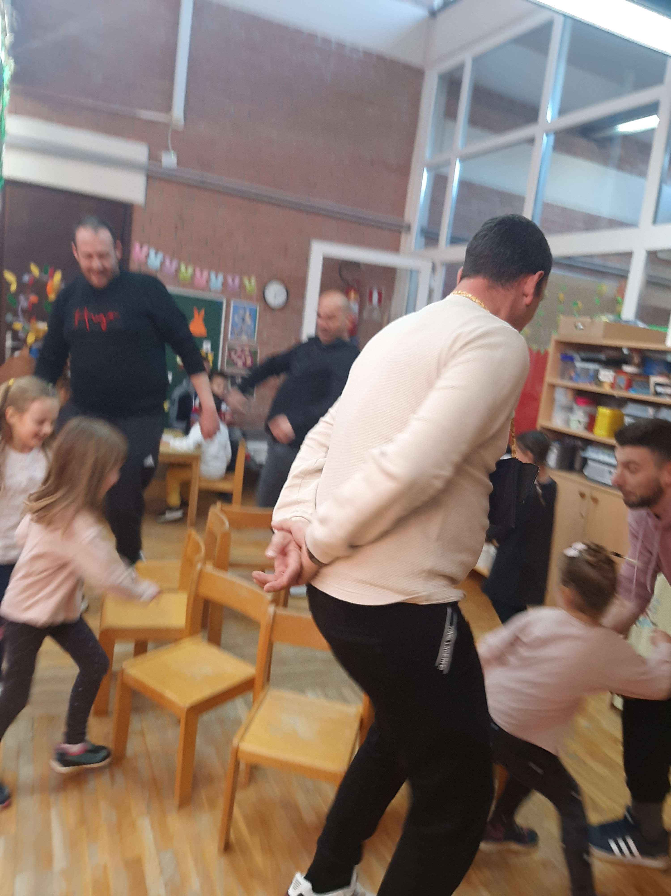
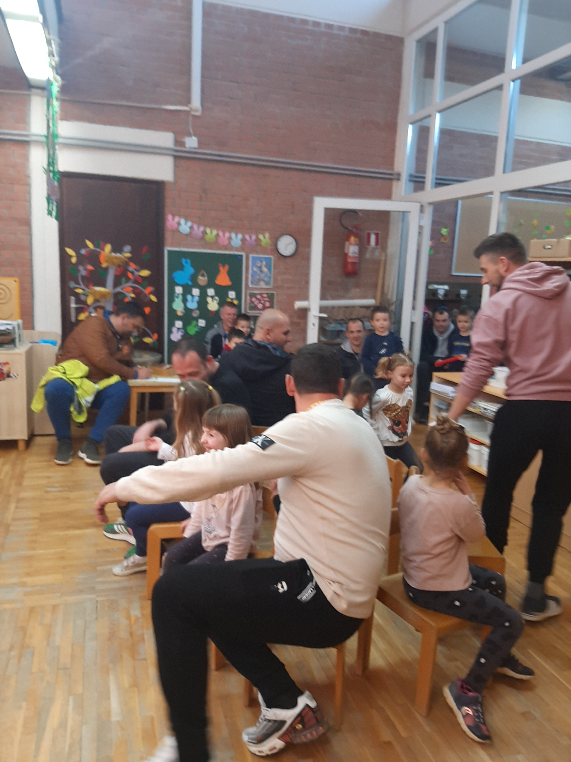
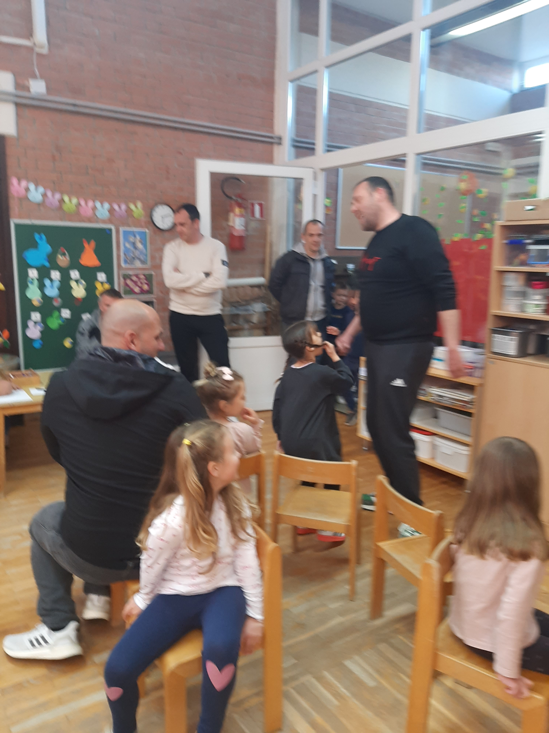
Igra “Glazbene stolice” - Tate sa svojim djevojčicama

Slide 6
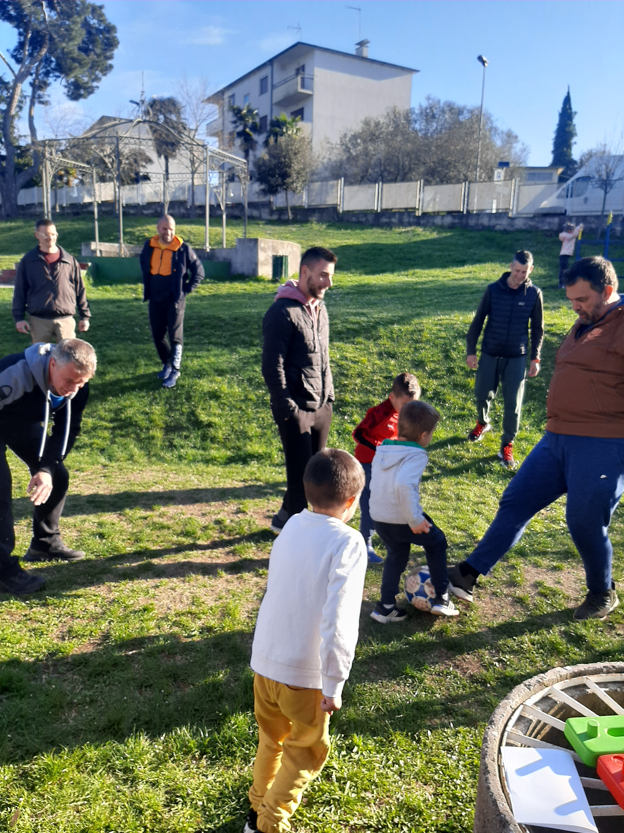
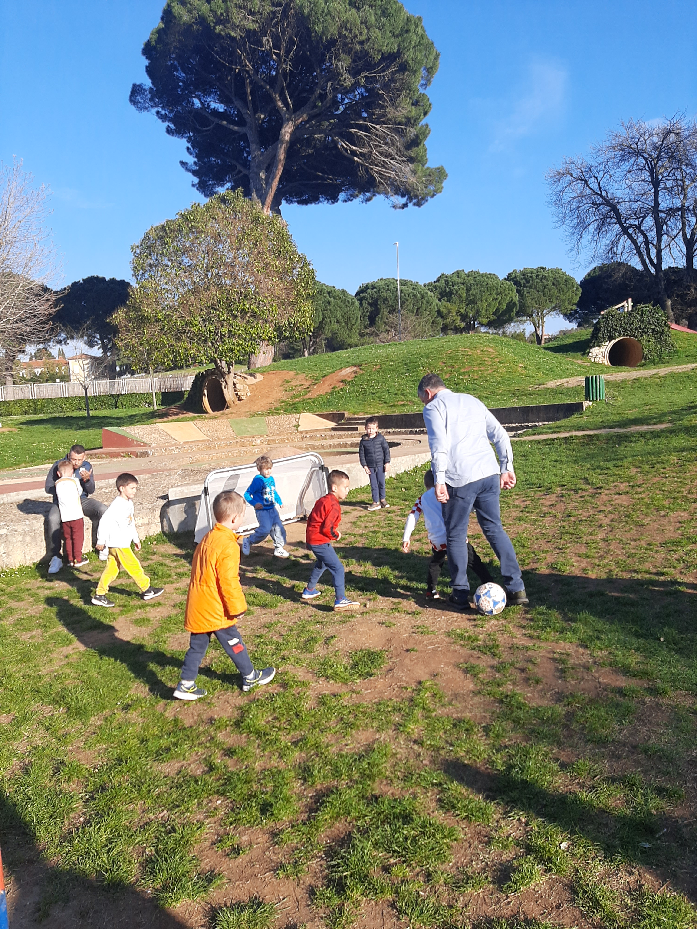
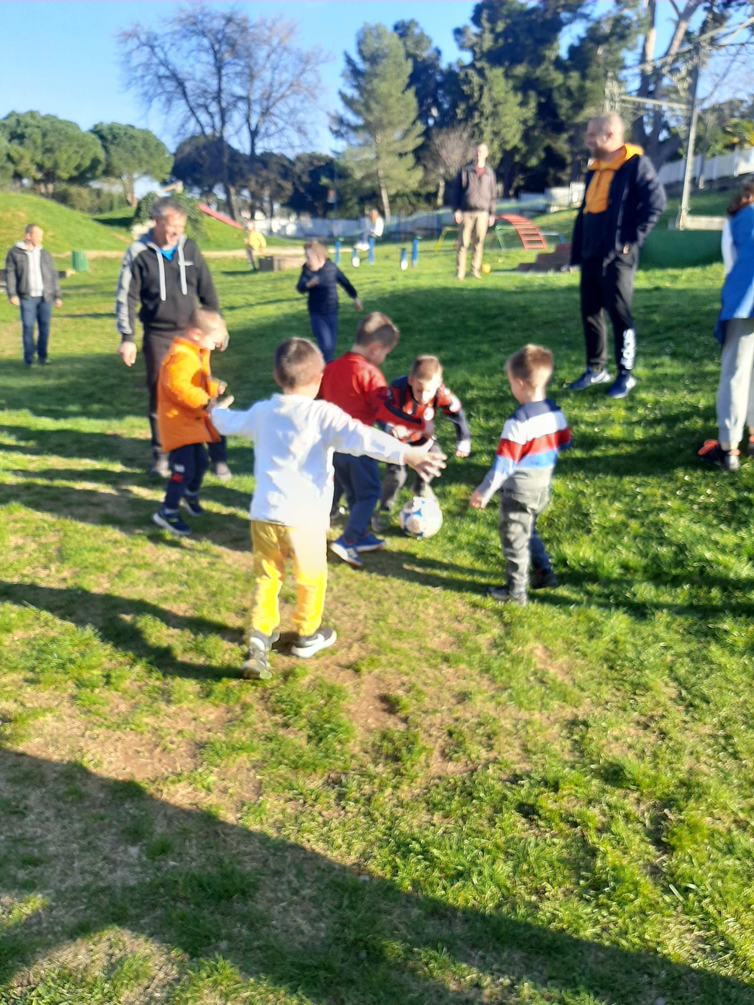
Nogometna utakmica - Tate protiv svojih dječaka

Slide 7
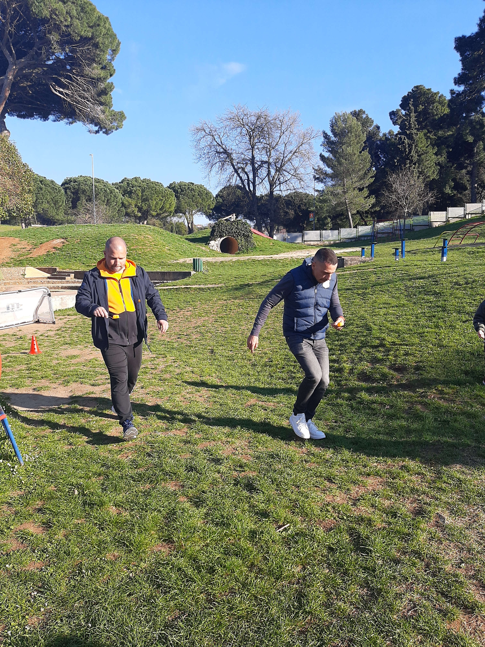
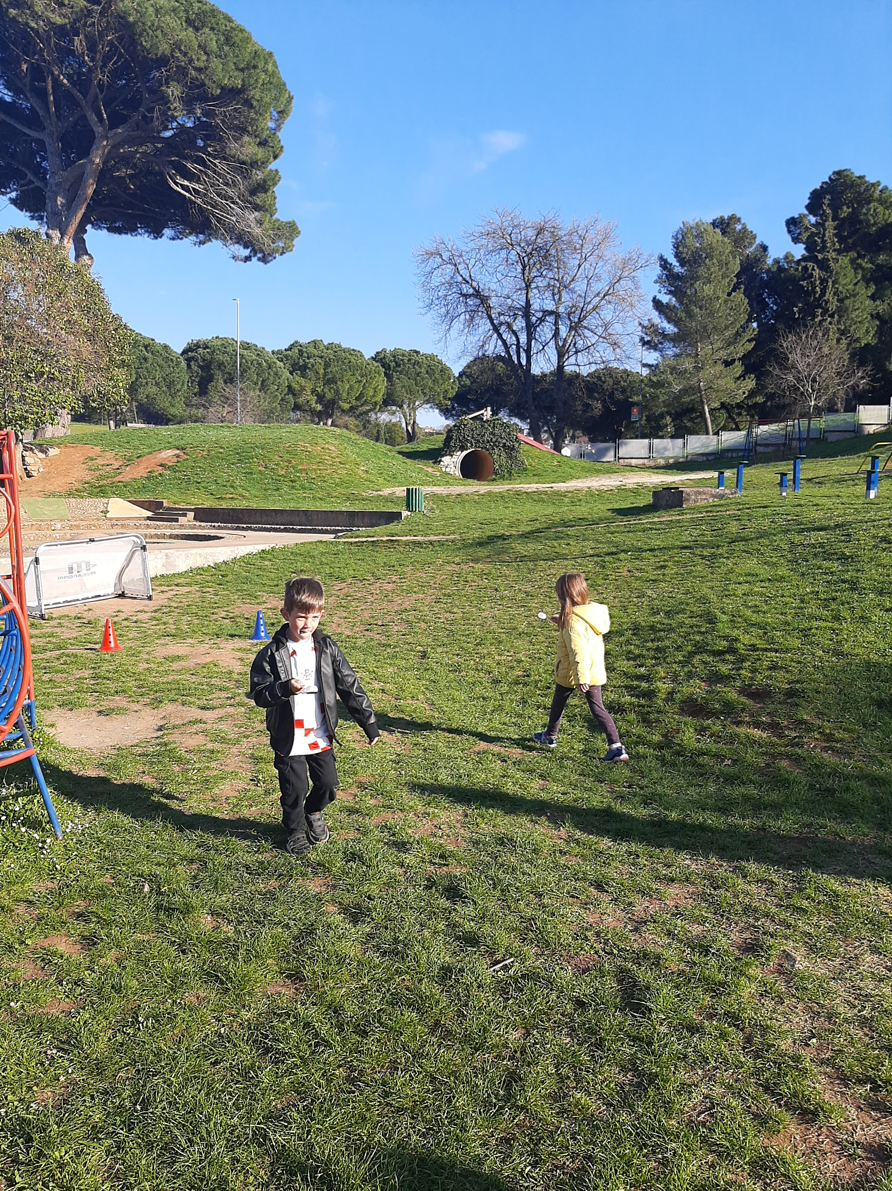
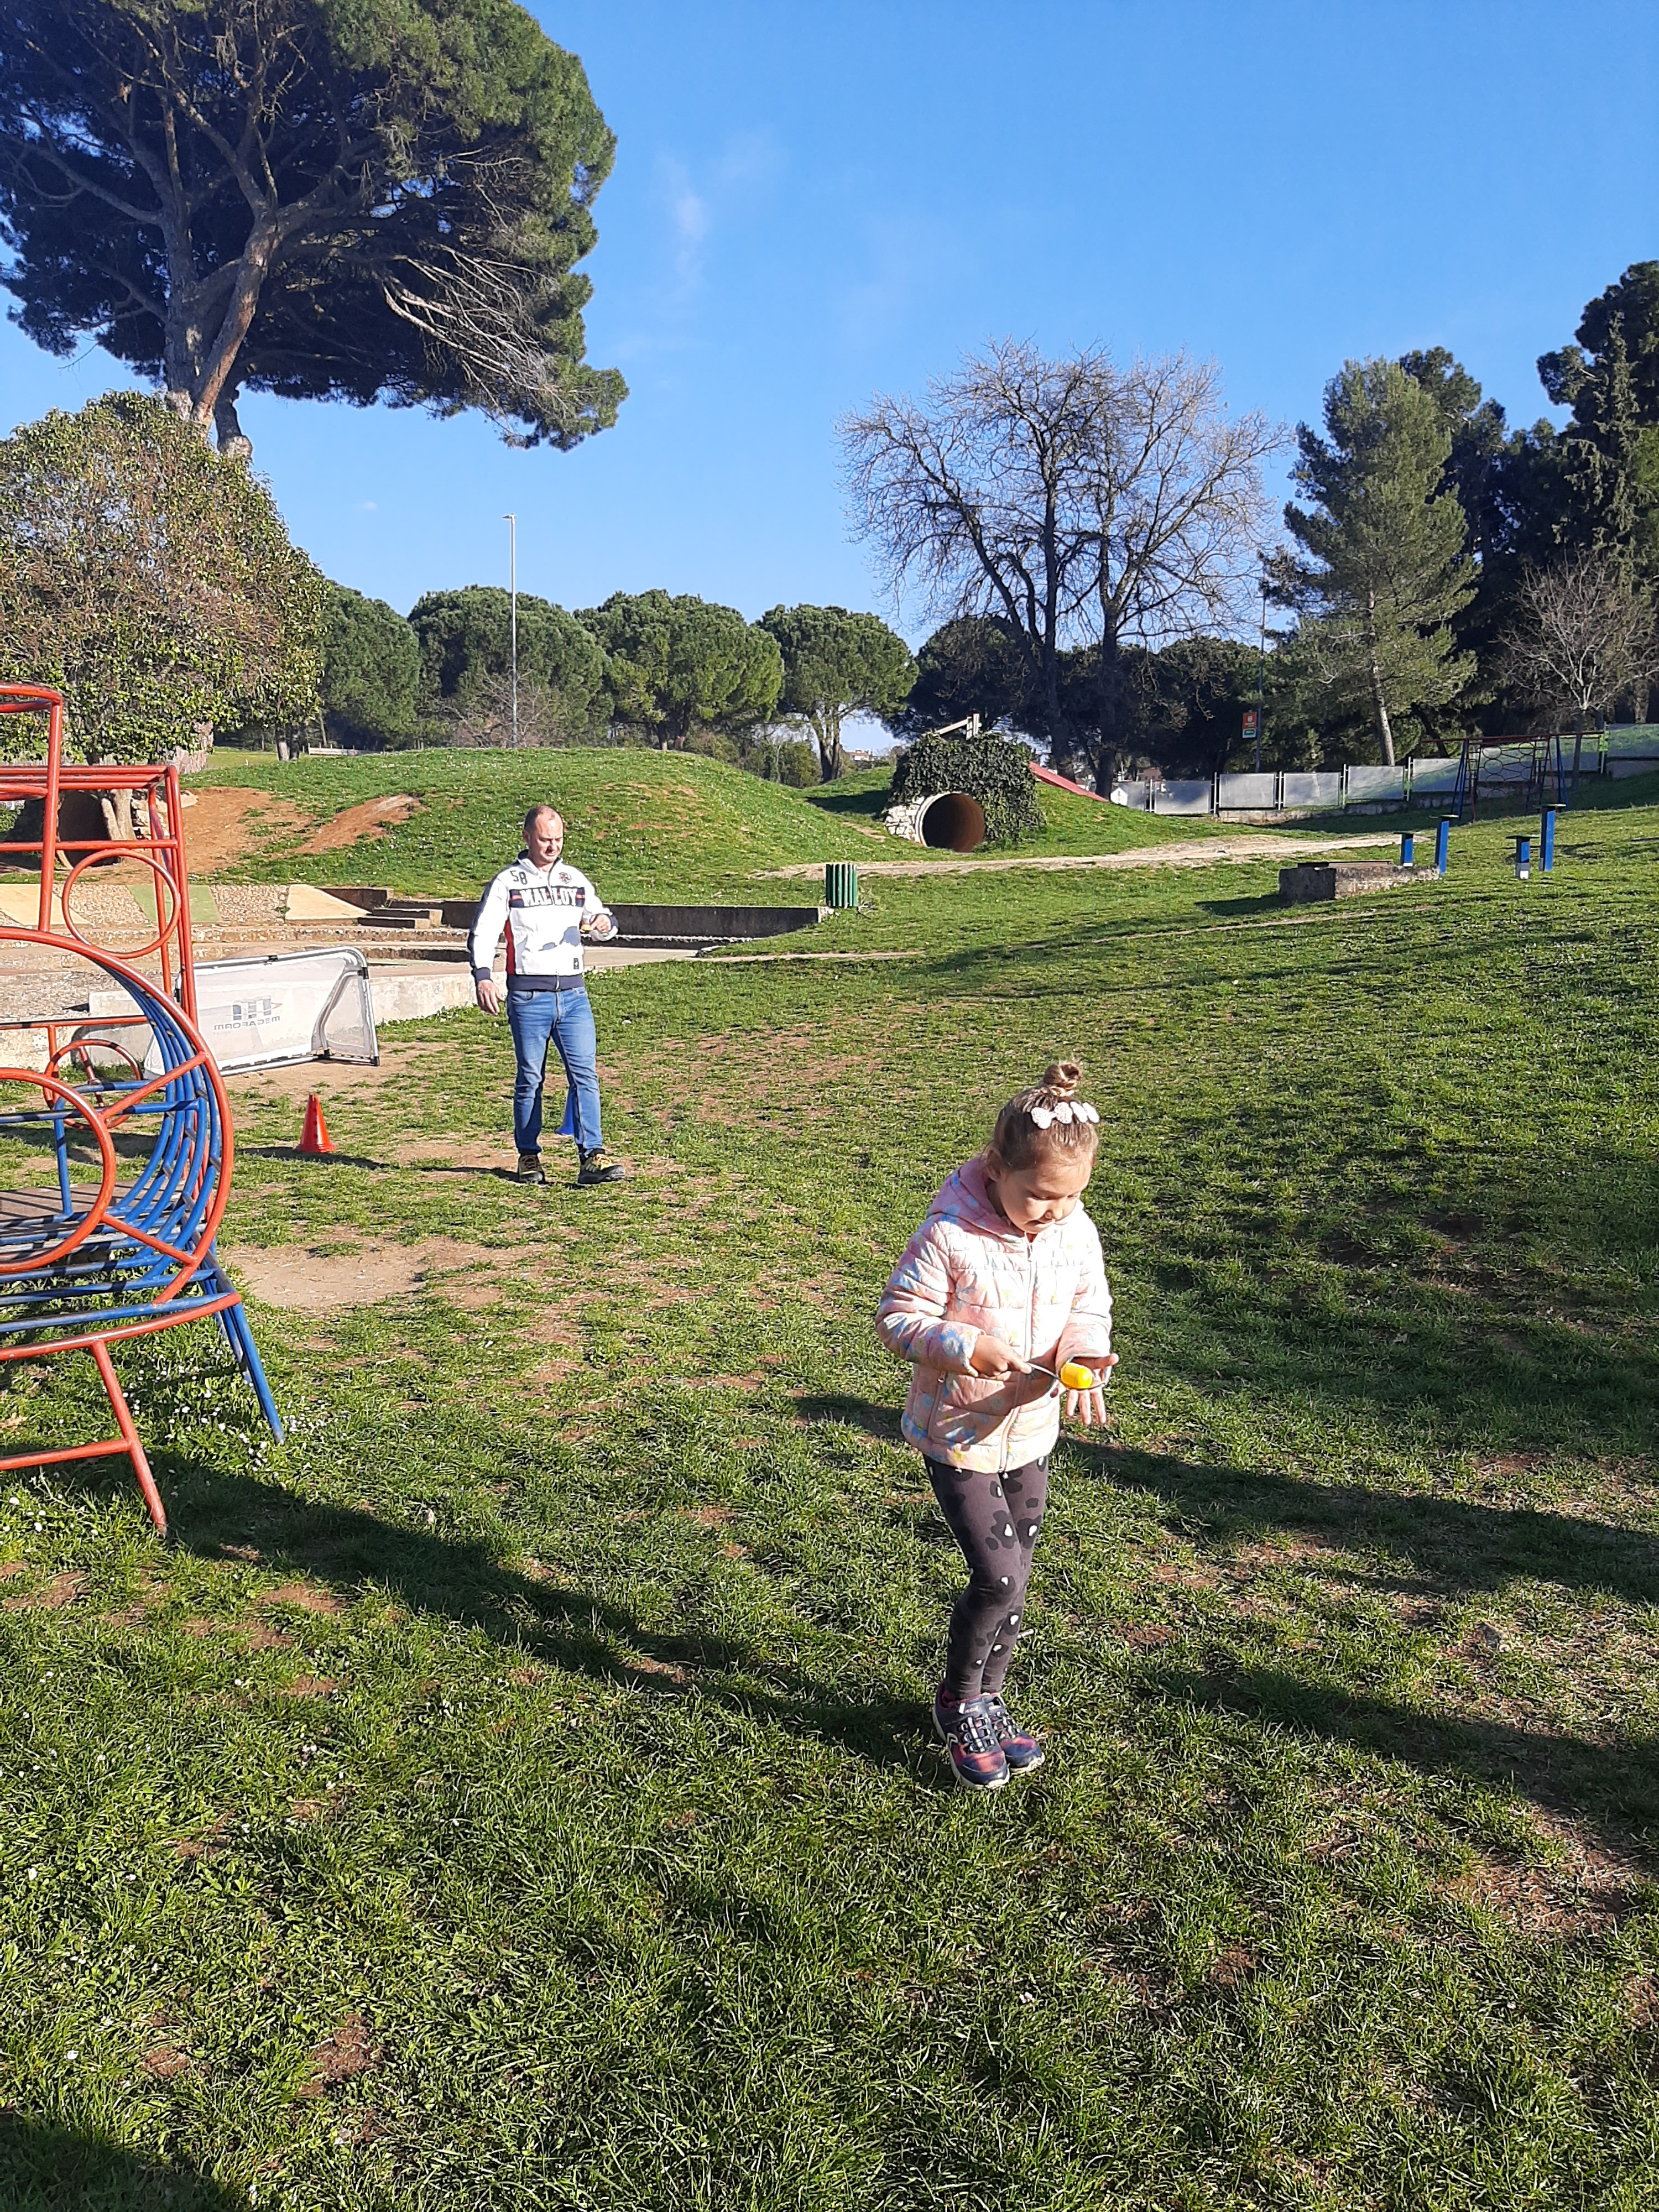
Natjecateljska igra - Nošenje loptice u žlici

Slide 8
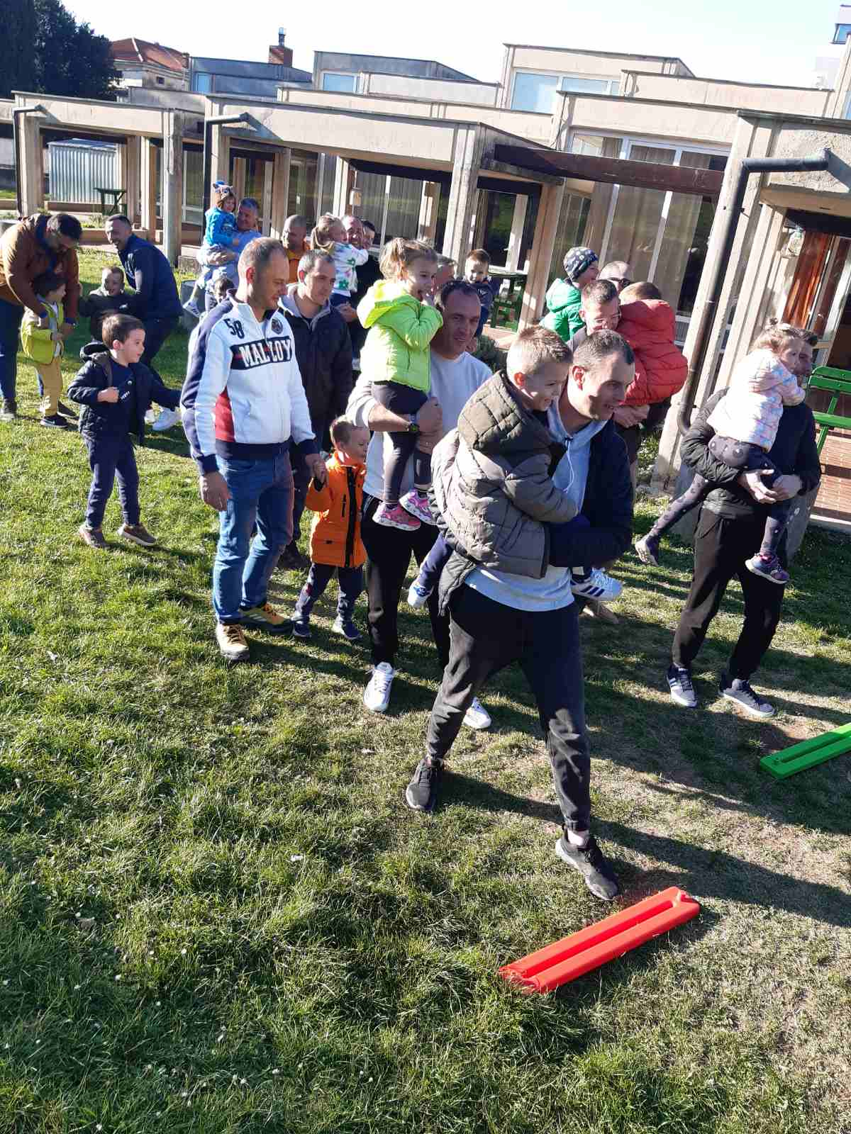
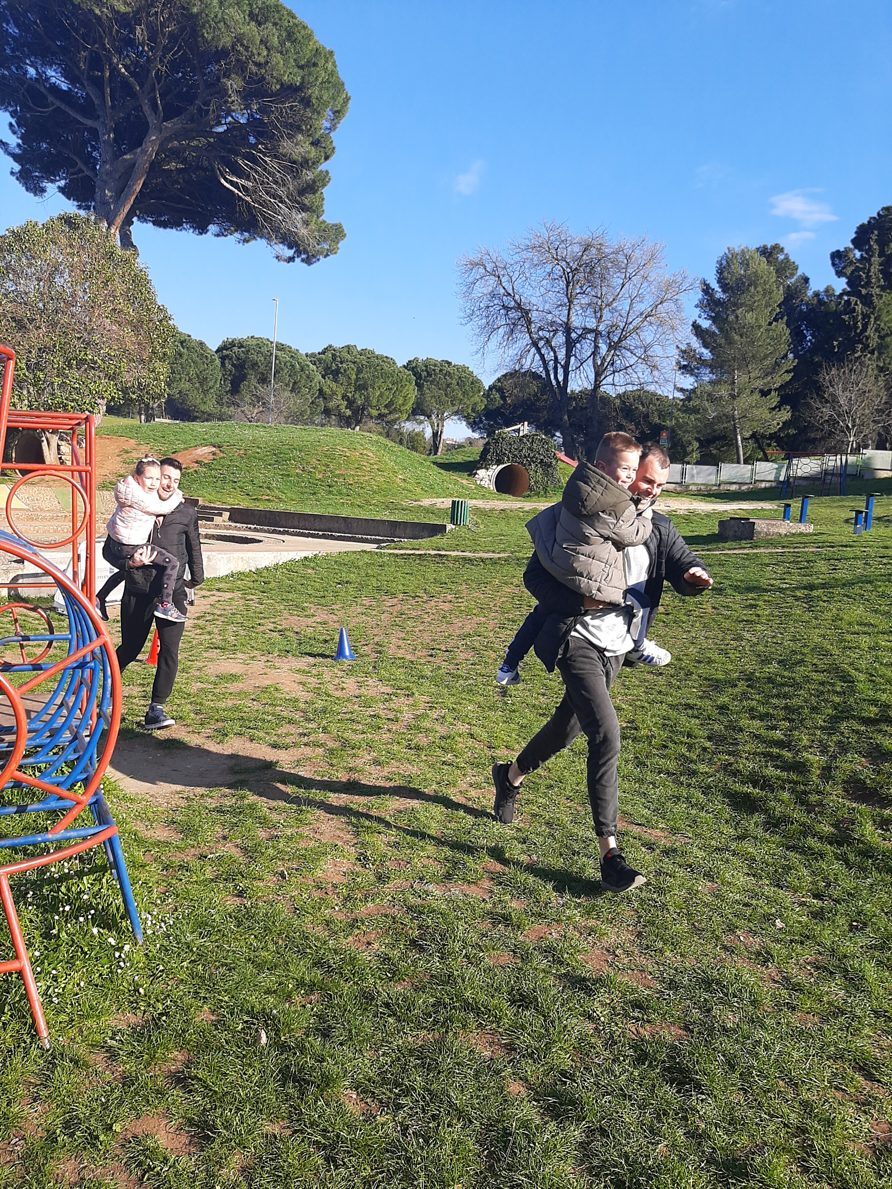
Natjecateljska igra - Tko će prije

Slide 9
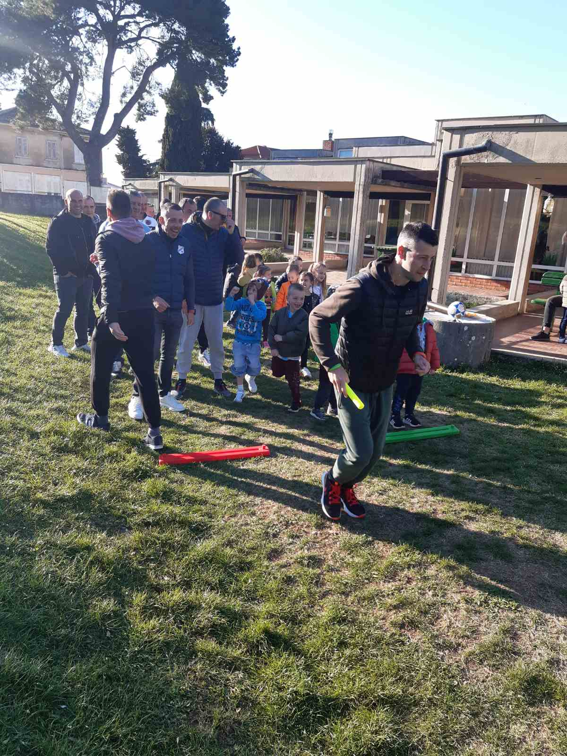
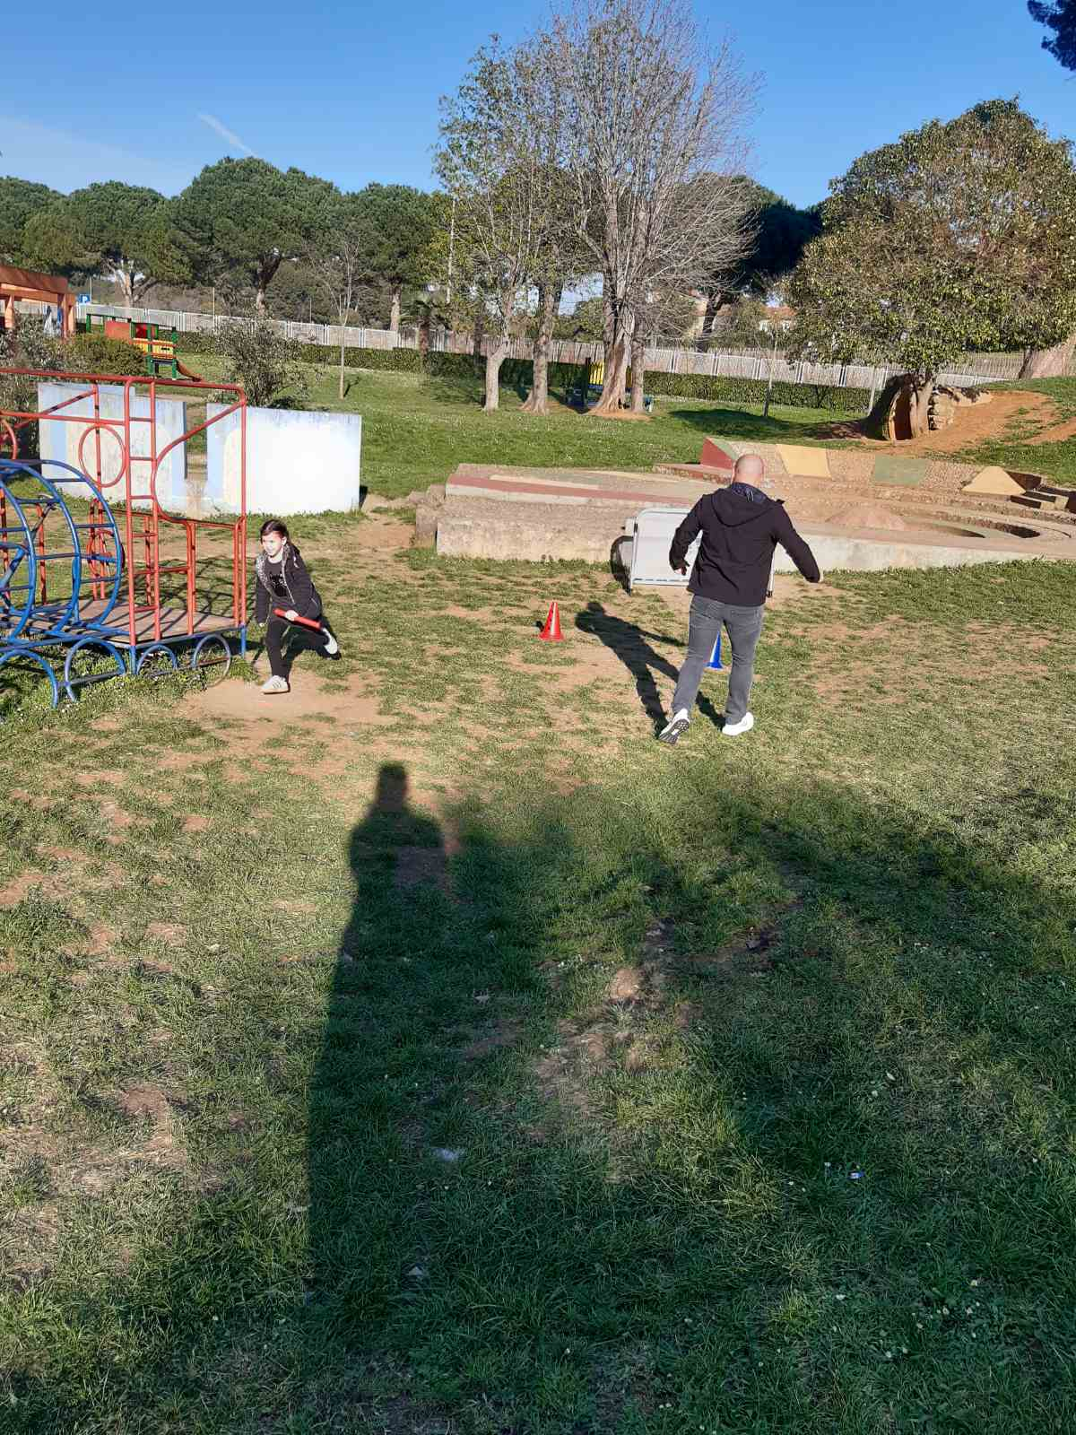
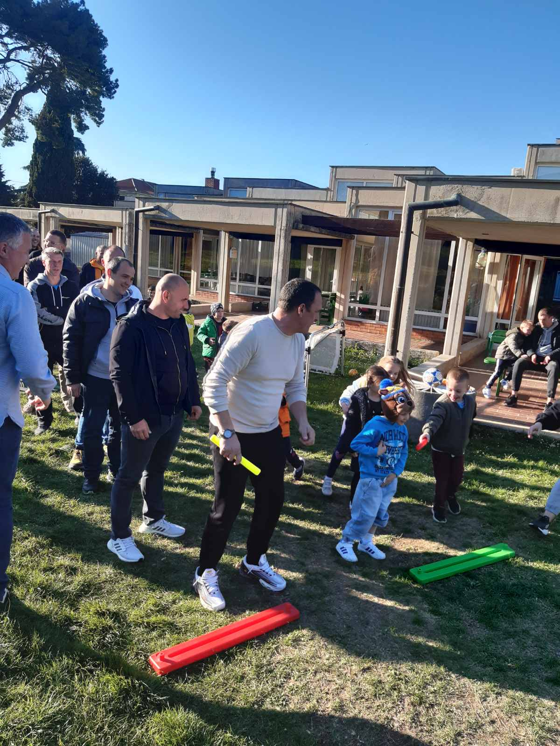
Natjecateljska igra - Tko će prije

Slide 10
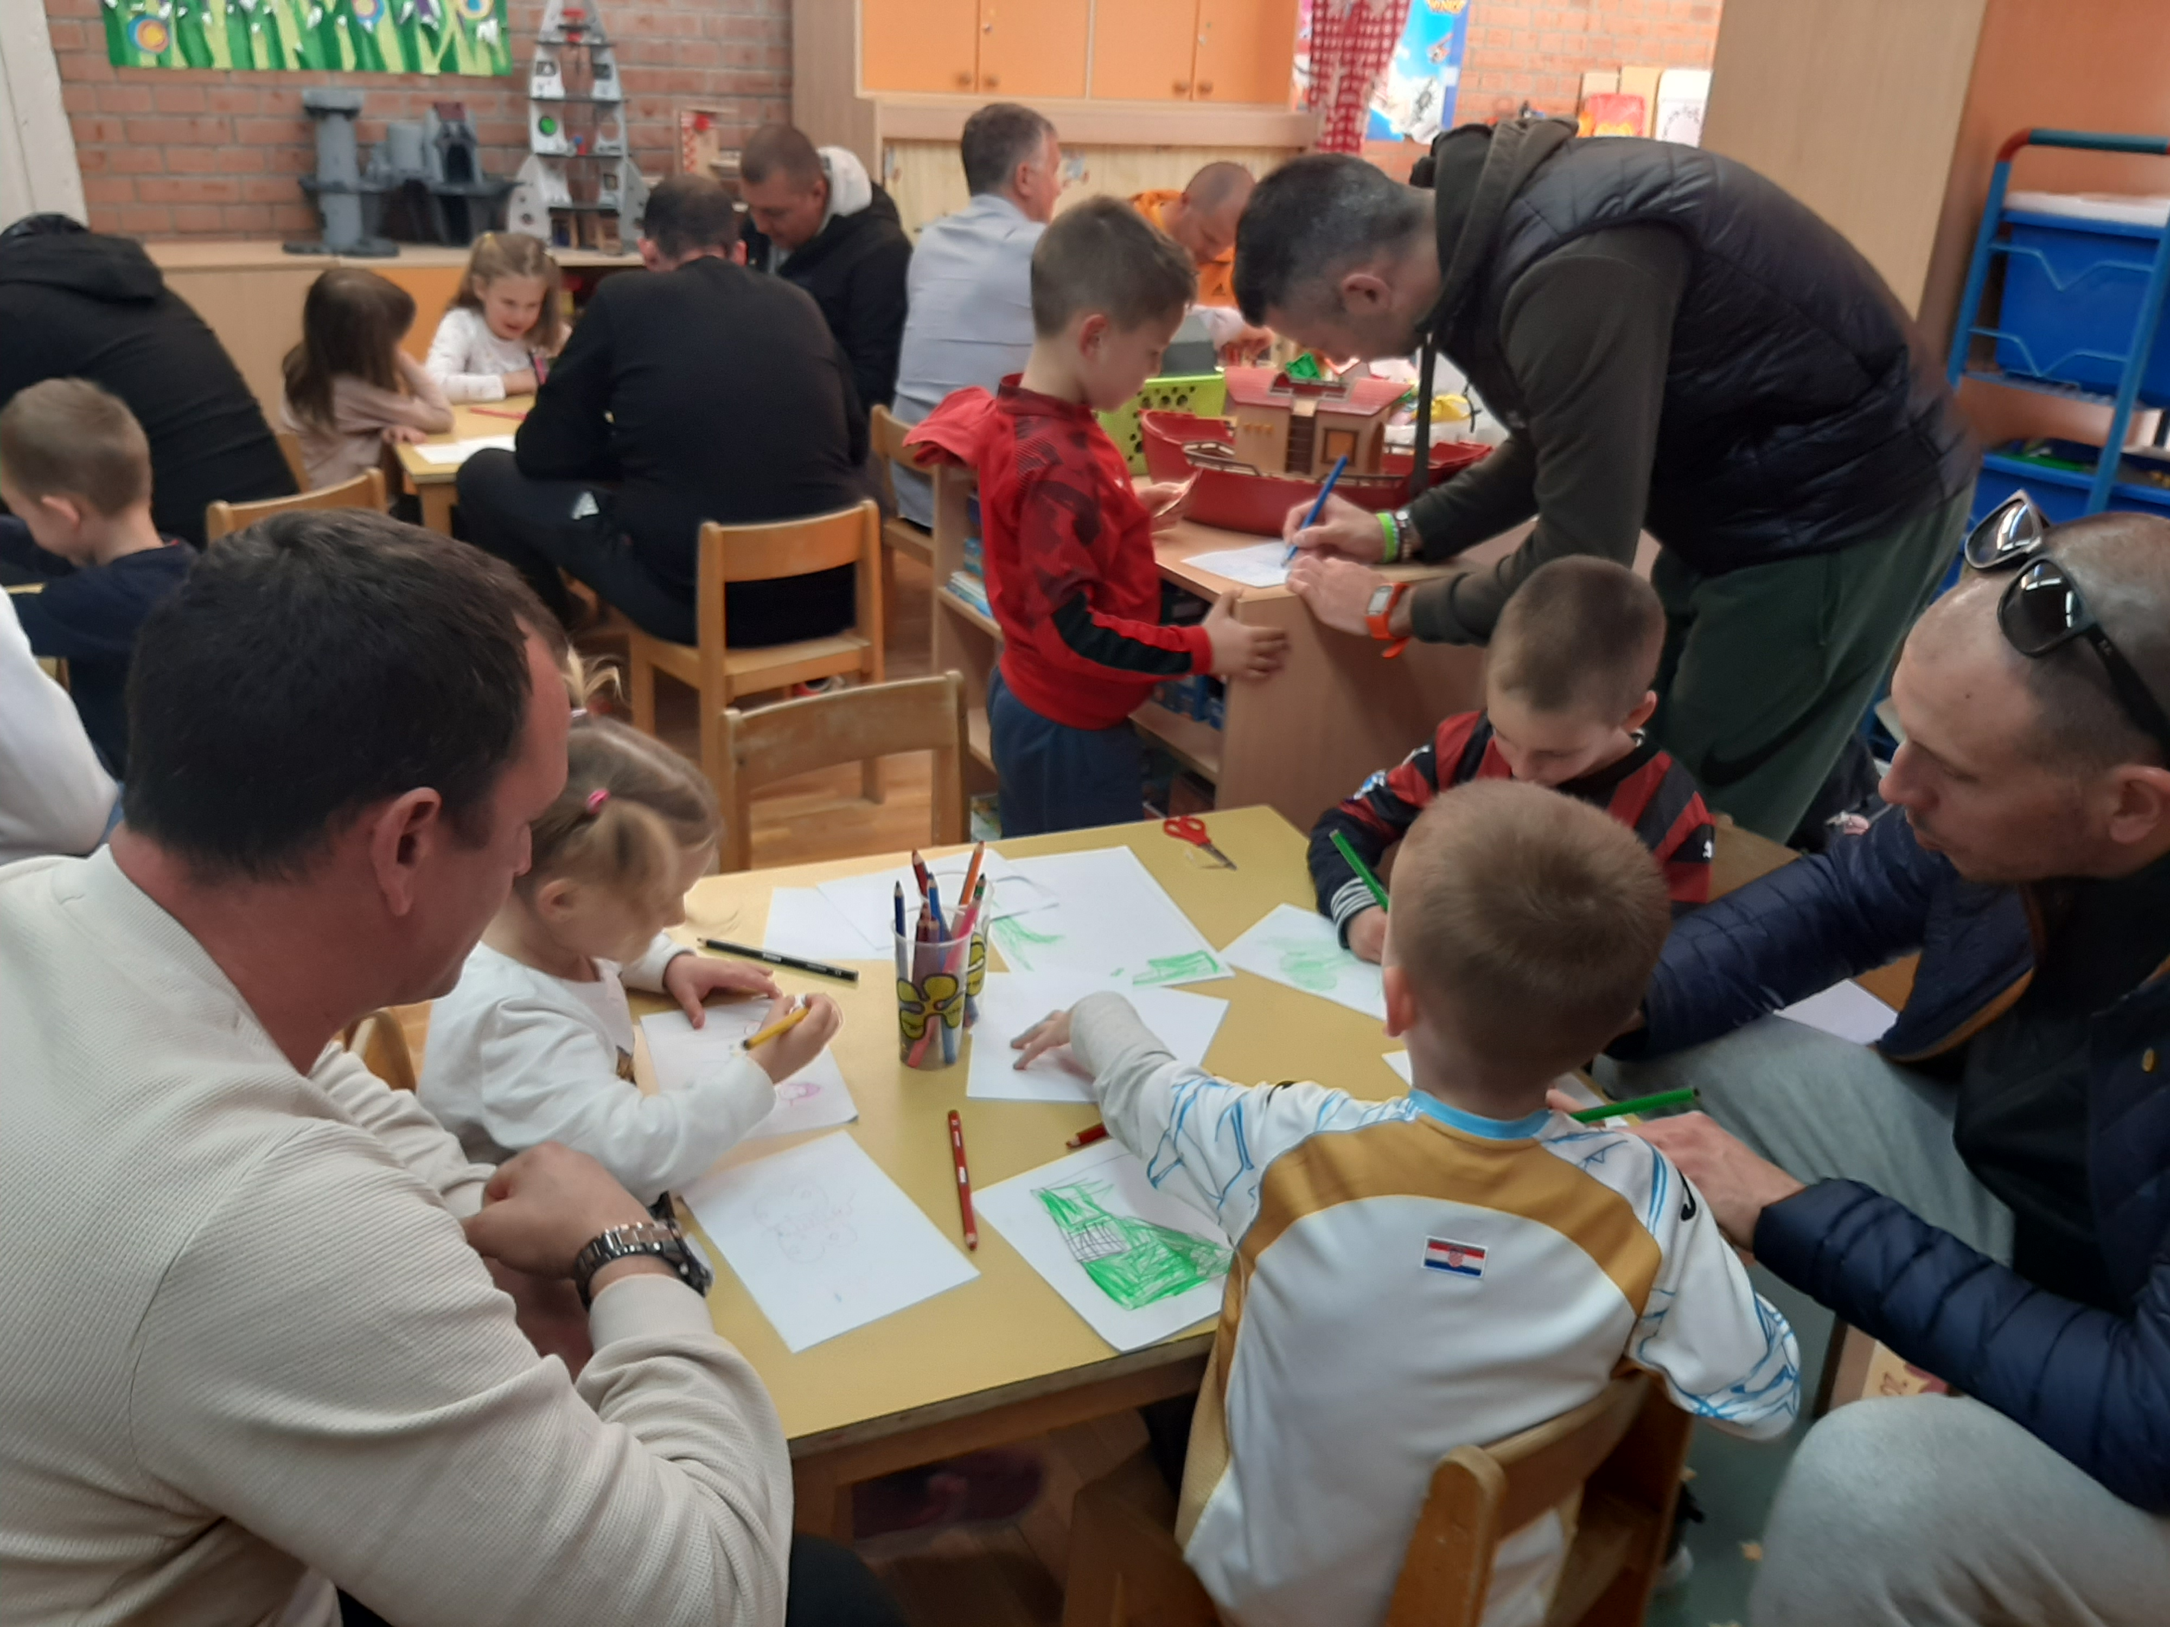
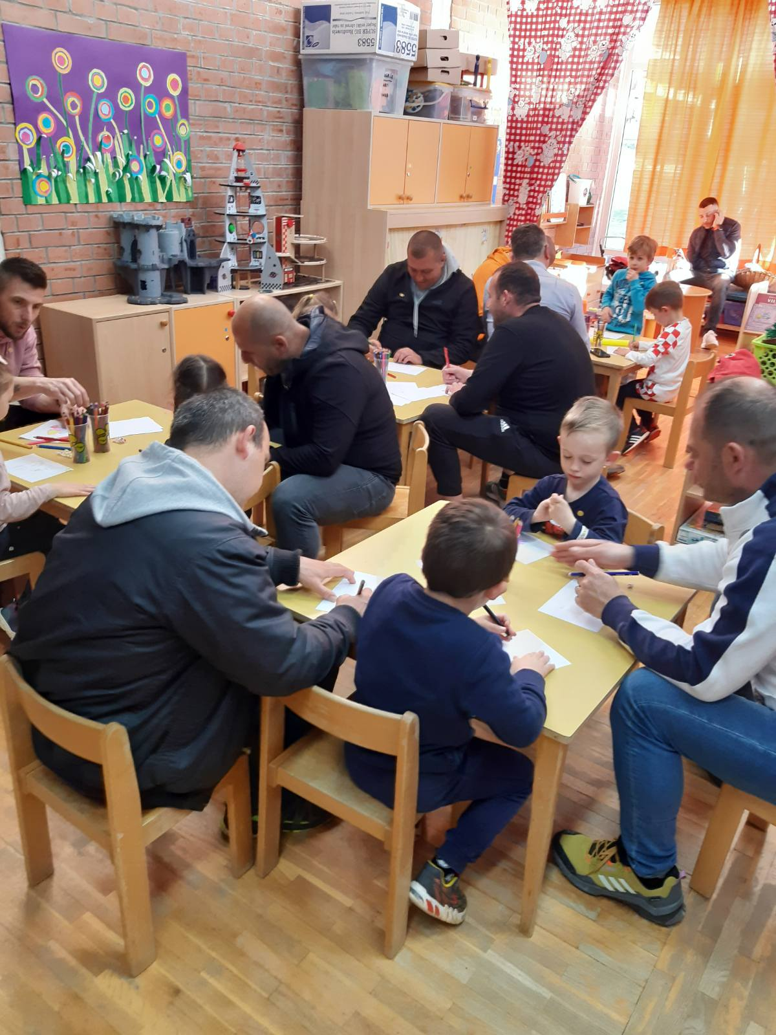
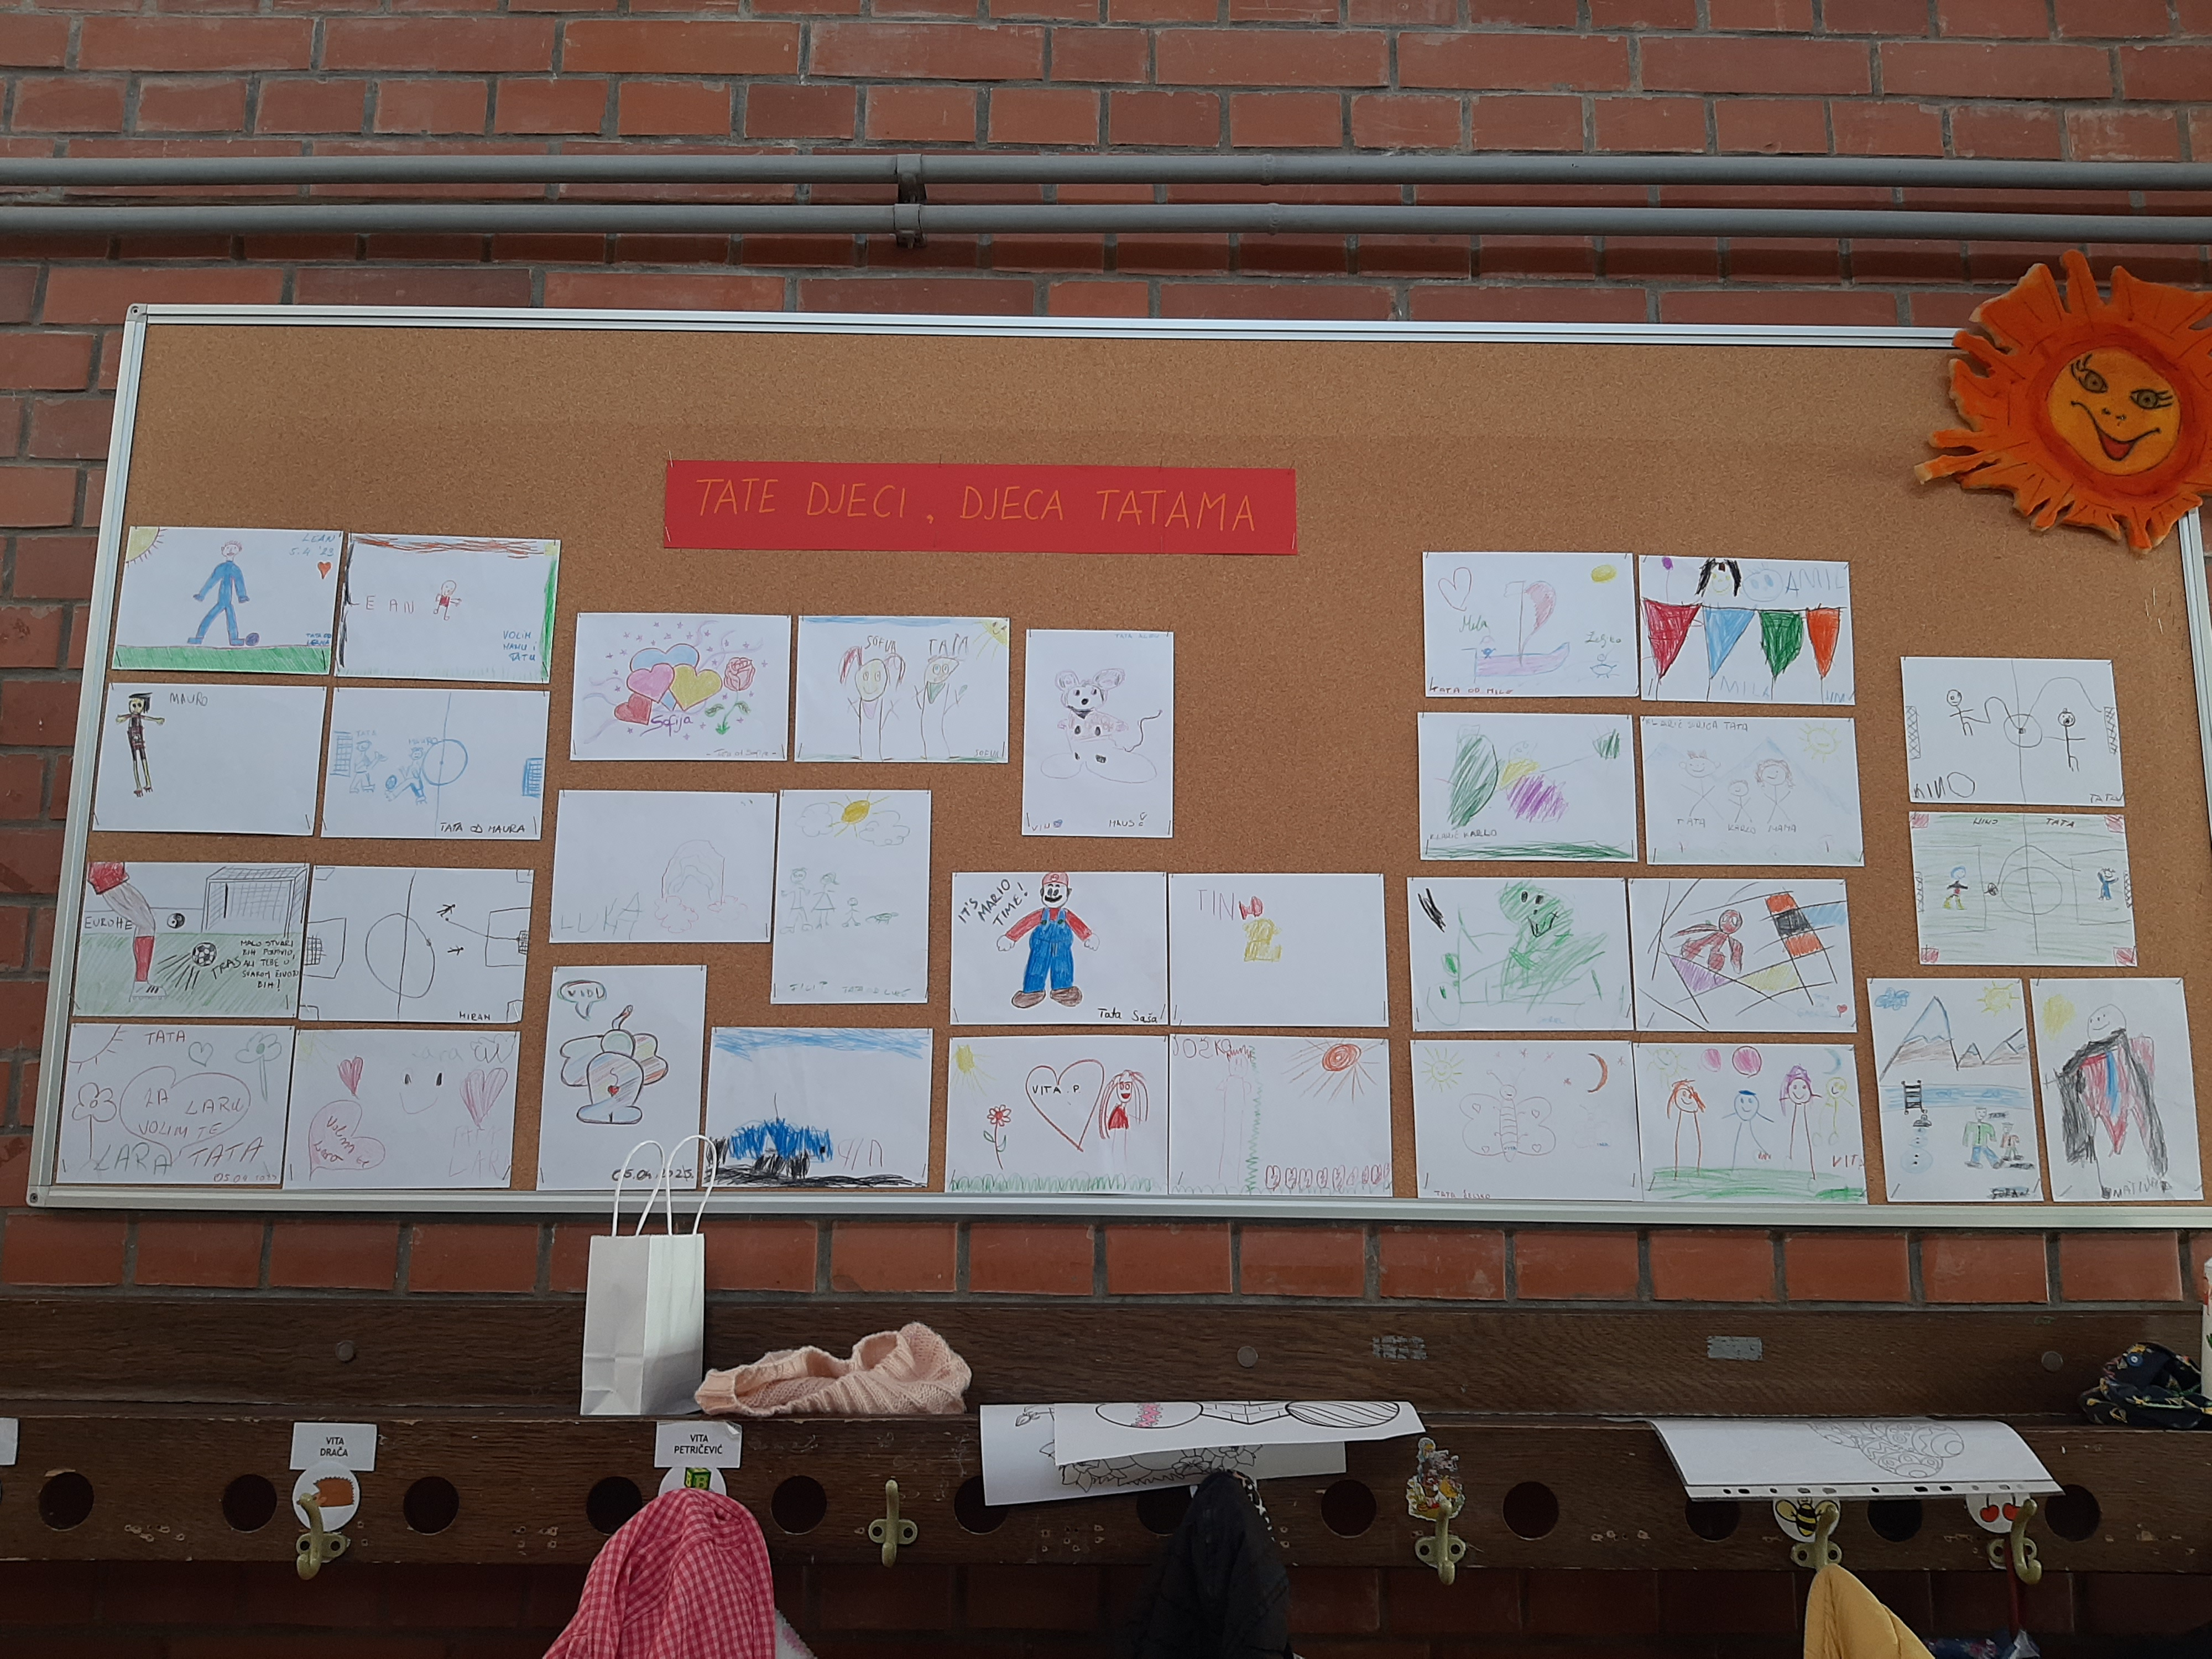
Likovna aktivnost - Tate crtaju svojoj djeci, a djeca svojim tatama.

Slide 11
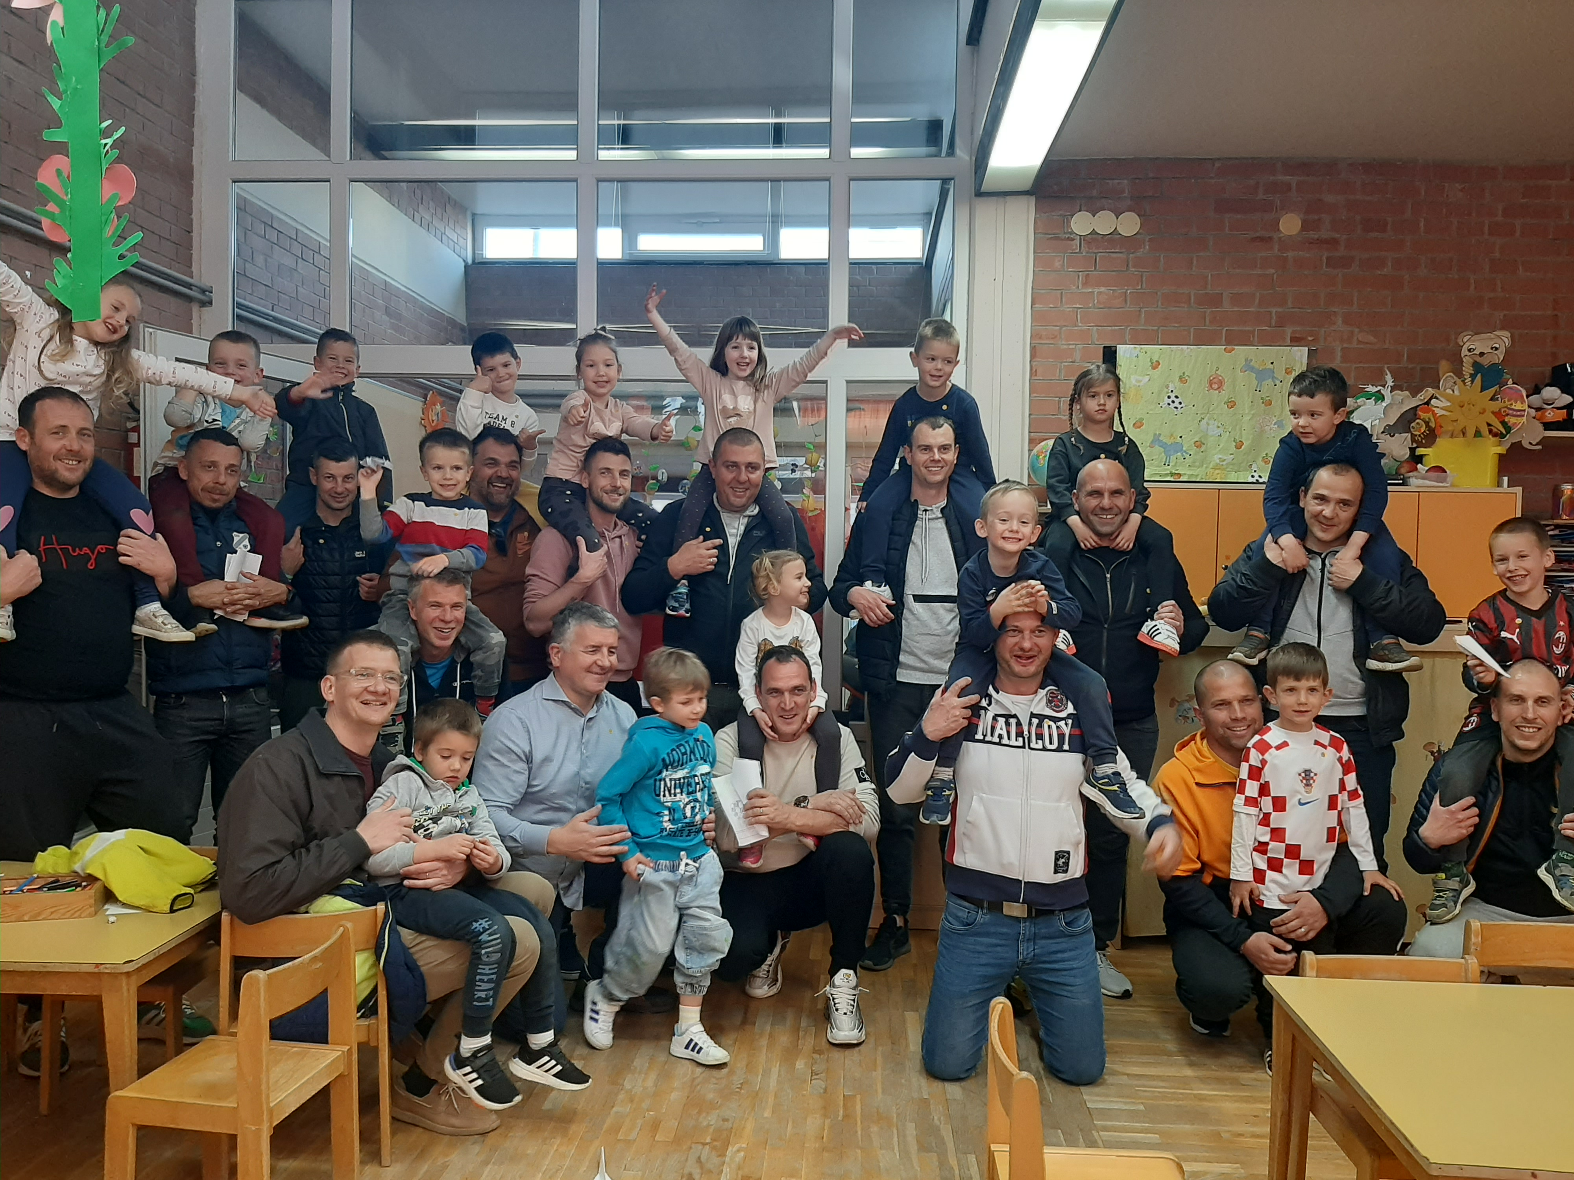
Na kraju - zajednički trenutak veselog druženja!

